Slide 1

LEARNING TO RANK
ΕΥΑ ΝΤΟΥΡΟΥ
ΑΝΑΚΤΗΣΗ ΠΛΗΡΟΦΟΡΙΑΣ
ΣΕΠΤΕΜΒΡΗΣ 2020

Slide 2
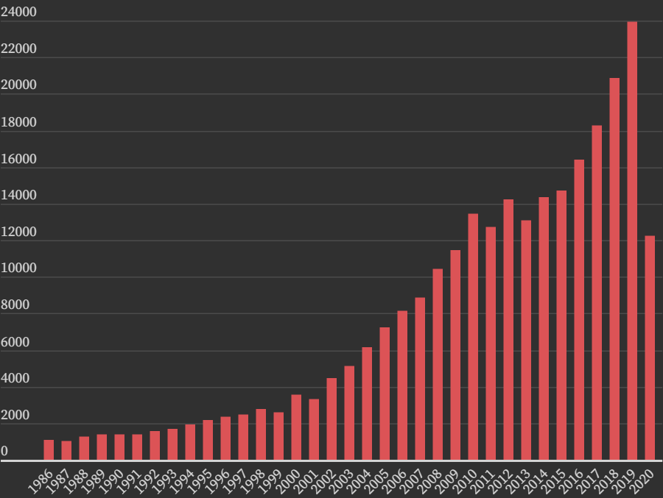
ΕΝΔΙΑΦΕΡΟΝ ΓΙΑ LEARNING TO RANK
Learning to Rank publications 1986-2020. Πηγή: ACM Digital Library

Slide 3

ΣΕ ΑΥΤΗ ΤΗΝ ΕΡΓΑΣΙΑ ΠΑΡΟΥΣΙΑΖΟΝΤΑΙ:
Μοντέλα βαθμολόγησης κειμένων
Δομές Machine Learning, Learning to Rank
Pointwise approach

Slide 4
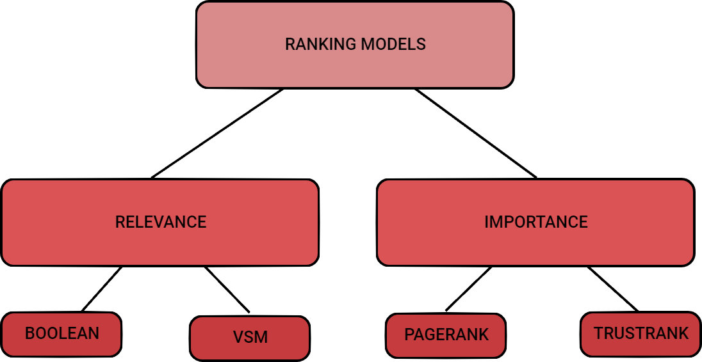
ΚΛΑΣΣΙΚΑ ΜΟΝΤΕΛΑ ΒΑΘΜΟΛΟΓΗΣΗΣ

Slide 5
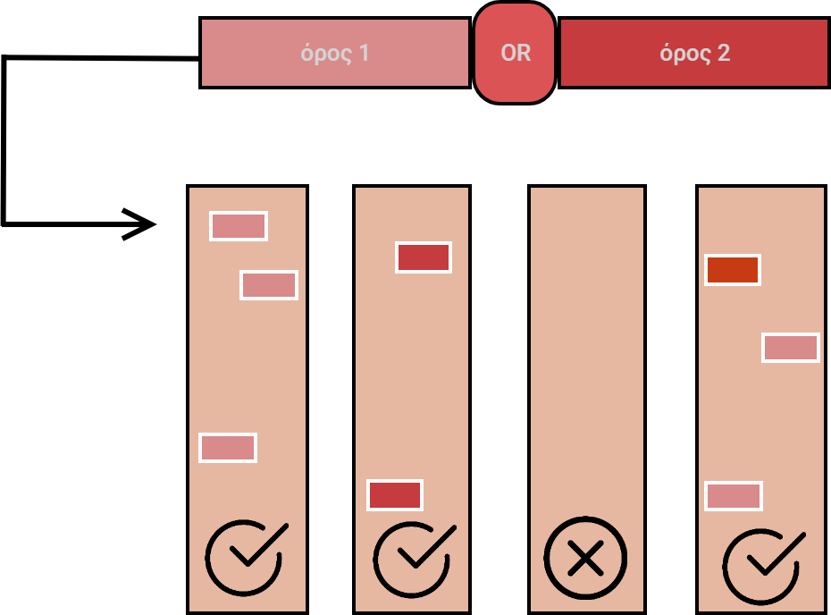
ΒΑΘΜΟΛΟΓΗΣΗ ΒΑΣΕΙ ΣΧΕΤΙΚΟΤΗΤΑΣ
BOOLEAN MODEL
Εξετάζεται το αν εμφανίζεται ο όρος στο κείμενο ή όχι.
Χρησιμοποιούνται Boolean εκφράσεις (AND,OR,NOT)

Slide 6
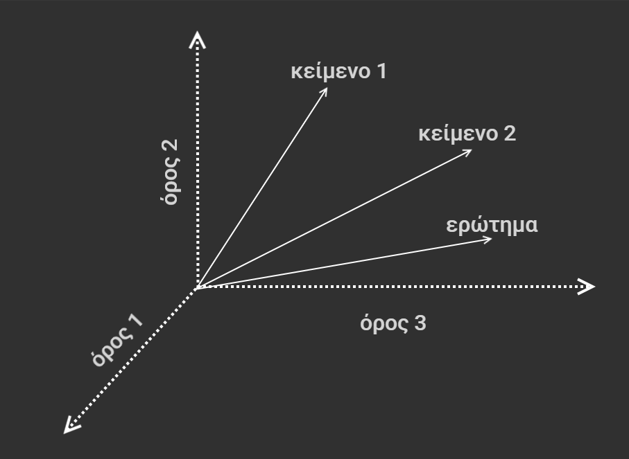
ΒΑΘΜΟΛΟΓΗΣΗ ΒΑΣΕΙ ΣΧΕΤΙΚΟΤΗΤΑΣ
VECTOR SPACE MODEL
Κείμενο και όροι αναπαρίστανται ως διανύσματα βαρών
Υπολογισμός μέσω εσωτερικού γινομένου (συνημίτονου)

Slide 7
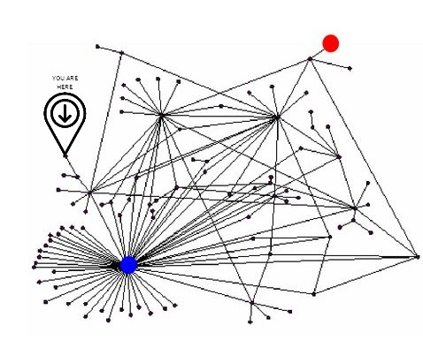
ΒΑΘΜΟΛΟΓΗΣΗ ΒΑΣΕΙ ΣΗΜΑΝΤΙΚΟΤΗΤΑΣ
PageRank
Χρήστης που «περιφέρεται» στο hyperlink graph
Πιθανότητα να κλικάρει σε link μιας σελίδας

Slide 8
ΒΑΘΜΟΛΟΓΗΣΗ ΒΑΣΕΙ ΣΗΜΑΝΤΙΚΟΤΗΤΑΣ
TrustRank
Συνυπολογίζεται η αξιοπιστία της σελίδας
Καταπολέμηση SPAM

Slide 9
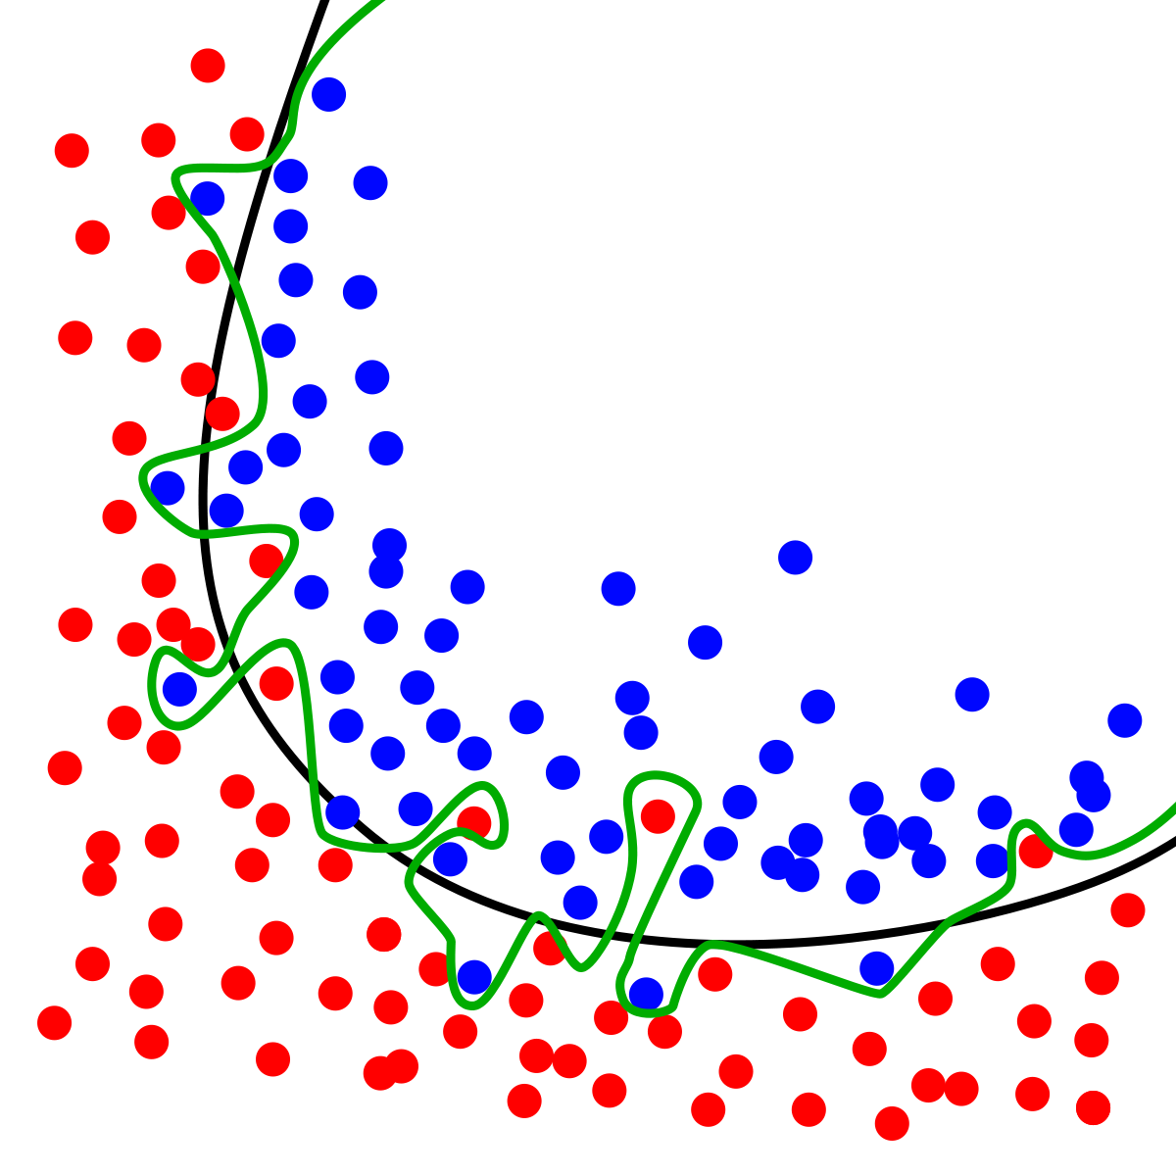
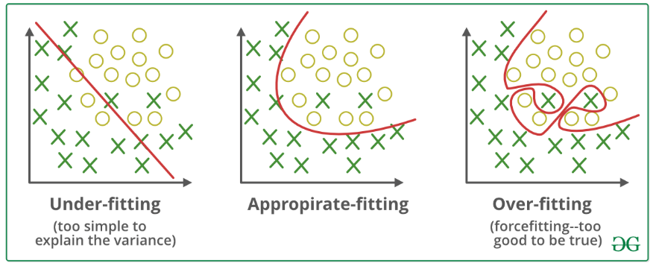
Machine Learning
Για την καλή απόδοση, είναι απαραίτητος ο προσδιορισμός των παραμέτρων βάρους
Φαινόμενα over-fitting ή under-fitting
Λύση: χρήση μηχανικής μάθησης
Πηγή εικόνας:https://www.geeksforgeeks.org/underfitting-and-overfitting-in-machine-learning/
Πηγή:https://en.wikipedia.org/wiki/Overfitting

Slide 10
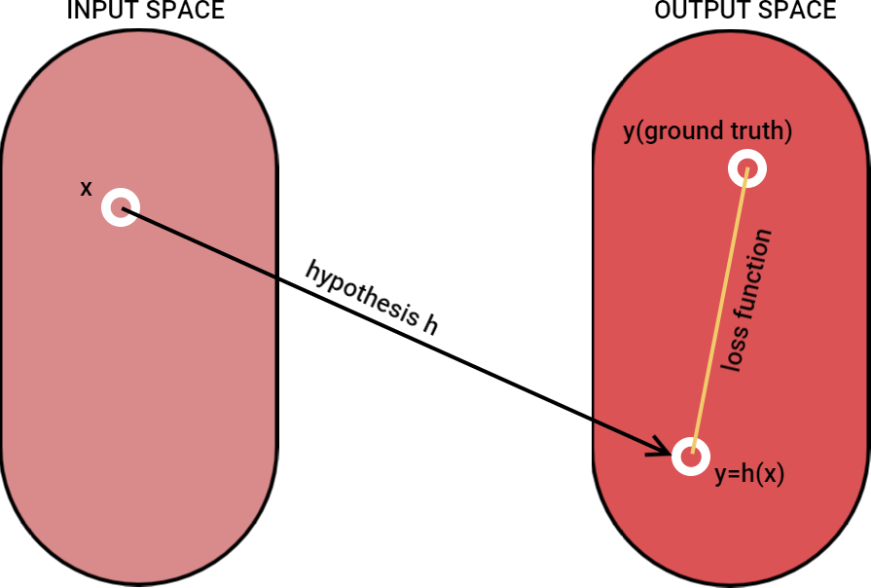
Δομή Machine Learning
Χαρακτηριστικά στοιχεία ενός κειμένου εισάγονται στη μηχανή
Μια συνάρτηση mapping τα αντιστοιχίζει σε μια πρόβλεψη
Μια συνάρτηση loss υπολογίζει το σφάλμα βάσει του ground truth
Το σύστημα εκπαιδεύεται με ειδικό training set :
Γνωστά τα input, output space
Καθορίζει το hypothesis και loss functions

Slide 11
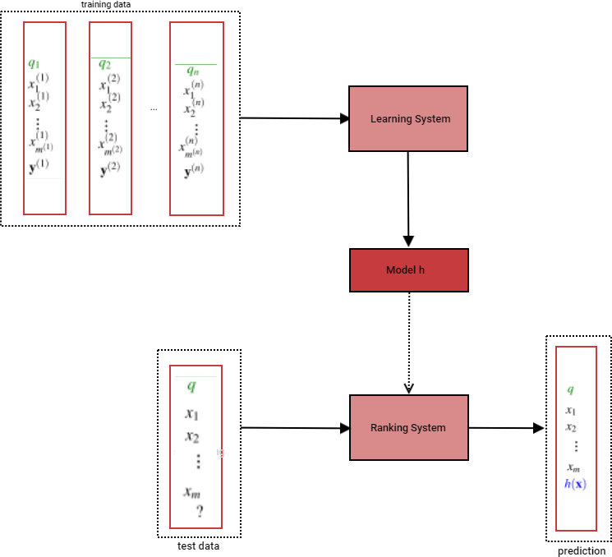
Δομή Learning to Rank
Εκμεταλλεύεται τη δομή της μηχανικής μάθησης:
Το μοντέλο εκπαιδεύεται με αλγόριθμο μάθησης από training data, μορφής διανυσμάτων και σχετικών κειμένων, για τα οποία γνωρίζουμε το αποτέλεσμα-πρόβλεψη.
Το μοντέλο h που προκύπτει χρησιμοποιείται από το σύστημα βαθμολόγησης
Φάση δοκιμών

Slide 12
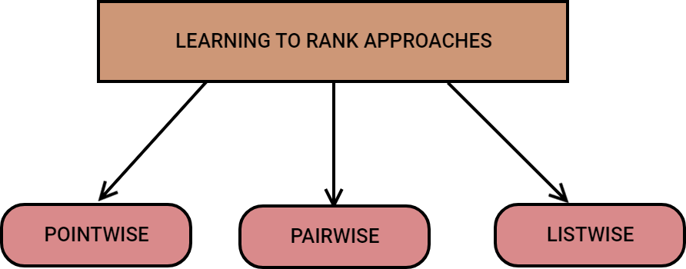
Διανύσματα ως είσοδος
Ακρίβεια πρόβλεψης για κάθε κείμενο ξεχωριστά
Ανάθεση αριθμού ως βαθμό
Αλγόριθμοι οπισθοδρόμησης και ταξινόμησης
Είσοδος κειμένων ανά ζεύγη
Πρόβλεψη για το ζεύγος (σχετικότερο κείμενο)
Την ξεπερνά η listwise σε απόδοση
Τα κείμενα εισόδου μετατίθενται σε ταξινομημένη λίστα
Αρχικά: ανάθεση βαθμού, μετάθεση βαθμολογίας βάσει βαθμού
Ακατάλληλη μέθοδος για τροφοδότηση εκμάθησης άλλου μοντέλου

Slide 13
Pointwise Approach
Χρήση αλγορίθμων:
Οπισθοδρόμησης
Subset ranking with regression
Ταξινόμησης
Δυαδική (Support Vector Machine, Logistic Regression)
Πολλαπλών Τάξεων (Boosting Tree, Association Rule Mining)
Γραμμικής παλινδρόμησης
Τακτική οπισθοδρόμηση (PRanking, Large Margin Principle, Threshold-Based Loss functions)

Slide 14
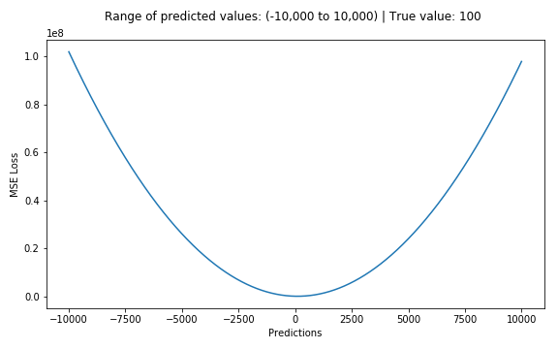


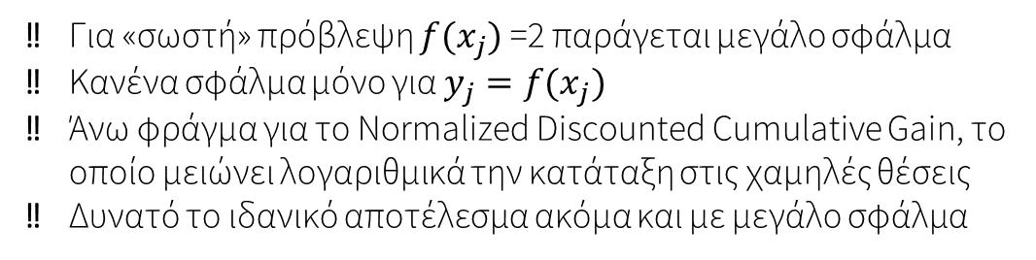
Subset ranking with regression
Η ακρίβεια της πρόβλεψης y=h(x) ελέγχεται από τη συνάρτηση σφάλματος: $L={\left(y_{j}−f(x_{j})\right)}^{2}=0 ⇒{\left.y_{j}−f(x_{j}\right)}^{}=0⇒y_{j}=f(x_{j})$
Για «σωστή» πρόβλεψη $f(x_{j})$=2 παράγεται μεγάλο σφάλμα
Κανένα σφάλμα μόνο για $y_{j}=f(x_{j})$
Άνω φράγμα για το Normalized Discounted Cumulative Gain, το οποίο μειώνει λογαριθμικά την κατάταξη στις χαμηλές θέσεις
Δυνατό το ιδανικό αποτέλεσμα ακόμα και με μεγάλο σφάλμα
Πηγή: https://heartbeat.fritz.ai/5-regression-loss-functions-all-machine-learners-should-know-4fb140e9d4b0

Slide 15
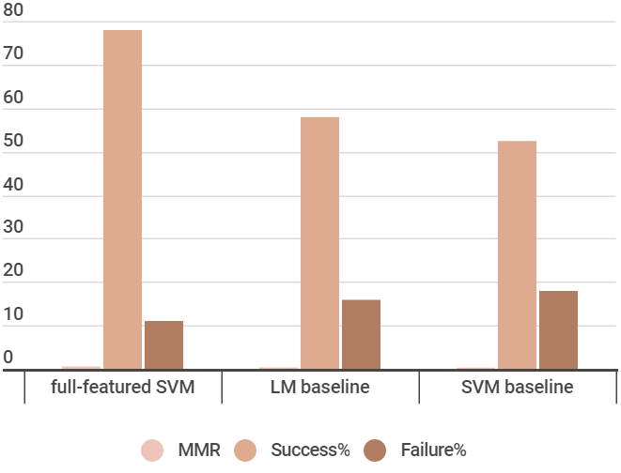
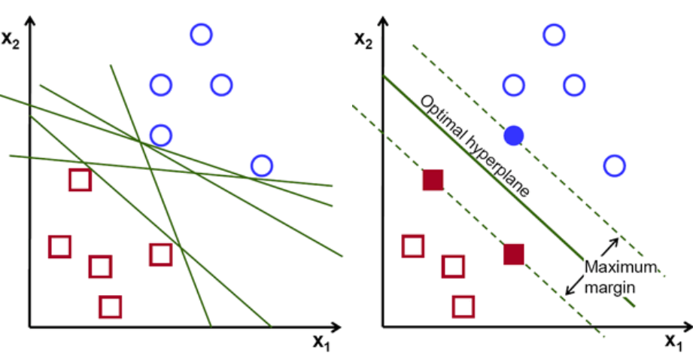
Support Vector Machine
Ταξινόμηση κειμένων σε ομάδες σχετικών και μη, με υπολογισμό της απόστασής τους από κατώφλι που θεσπίζουμε
Ευαίσθητο σε overfitting
Συγκρίσιμο ή και καλύτερο από γλωσσικά μοντέλα
Πηγή:https://pierpaolo28.github.io/blog/blog6/
Απεικόνικση πειραματικών δεδομένων του Nallapati, 2004

Slide 16
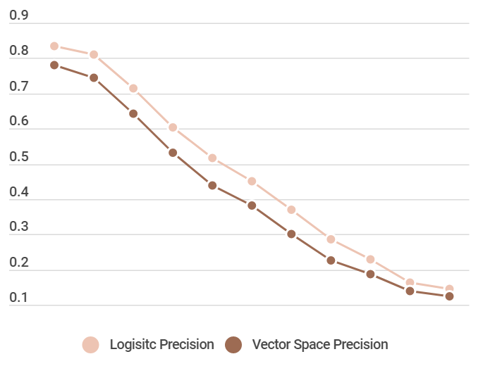
Logistic Regression
Παρά το όνομά της, αποτελεί τεχνική ταξινόμησης.
Υπολογίζει την πιθανότητα το κείμενο να είναι σχετικό βάσει των όρων που περιέχει. Συγκεκριμένα υπολογίζει το λογάριθμο της πιθανότητας ένας όρος να είναι σχετικός με το ερώτημα και στη συνέχεια αθροίζει τους επιμέρους λογαρίθμους για να εκτιμήσει το βαθμό συσχέτισης του κειμένου.
Καλύτερη απόδοση σε ανάκληση και ακρίβεια σε σχέση με το μοντέλο Vector Space
Ακρίβεια για κάθε 10% ανάκλησης Απεικόνιση πειραματικών δεδομένων του Gey,1994

Slide 17
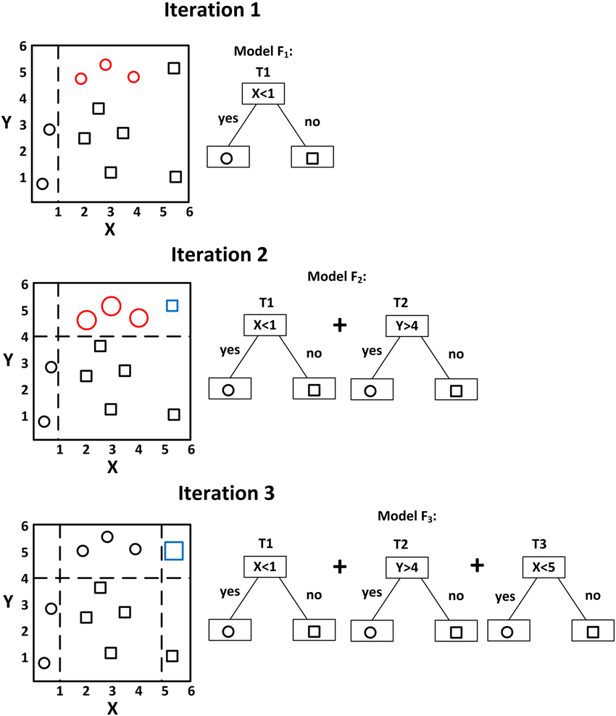
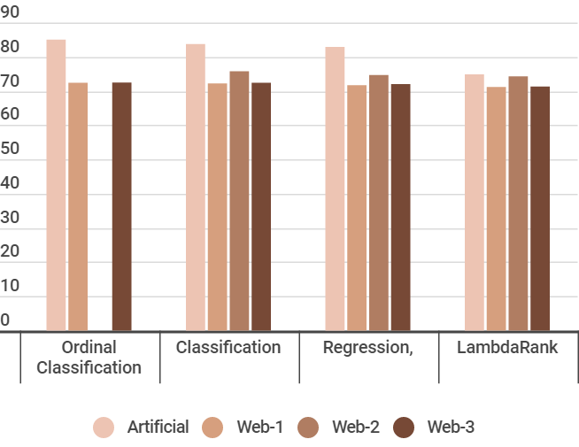
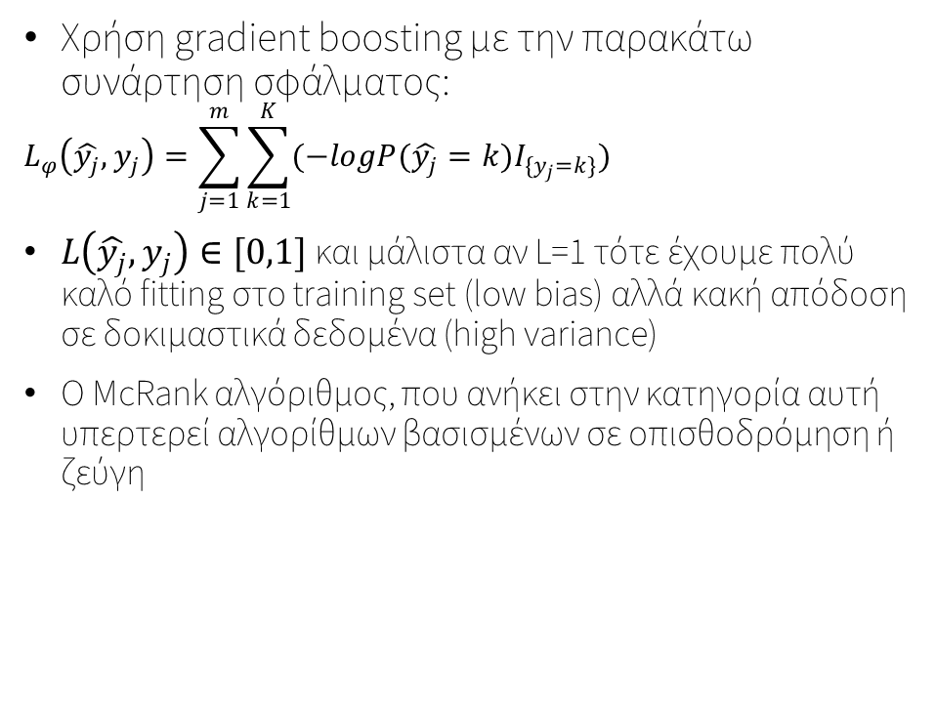
Boosting Tree
Χρήση gradient boosting με την παρακάτω συνάρτηση σφάλματος:
$$L_{φ}\left(\hat{y_{j}},y_{j}\right)=\sum_{j=1}^{m}{\sum_{k=1}^{K}{(−logP(\hat{y_{j}}=k)I_{\{y_{j}=k\}})}}$$
$L\left(\hat{y_{j}},y_{j}\right)∈[0,1]$ και μάλιστα αν L=1 τότε έχουμε πολύ καλό fitting στο training set (low bias) αλλά κακή απόδοση σε δοκιμαστικά δεδομένα (high variance)
Ο McRank αλγόριθμος, που ανήκει στην κατηγορία αυτή υπερτερεί αλγορίθμων βασισμένων σε οπισθοδρόμηση ή ζεύγη
Πηγή:https://www.researchgate.net/figure/A-simple-example-of-visualizing-gradient-boosting_fig5_326379229
Απεικόνιση πειραματικών δεδομένων (NDCG) των Li, Burges, Wu, 2007

Slide 18
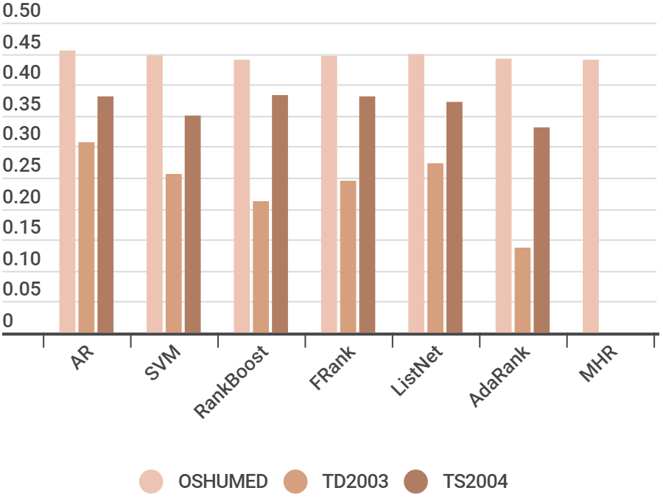
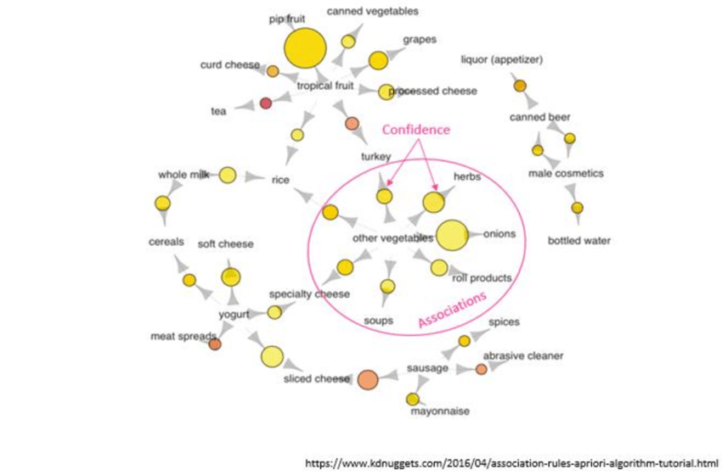
Association Rule Mining
Σύνδεση με το πεδίο της εξόρυξης δεδομένων
Κανόνες συσχέτισης κειμένου με βαθμολογία (Χ→Υ)
Η μέθοδος εκμεταλλεύεται το ερώτημα, εξάγοντας πληροφορία από τους όρους του. Επομένως είναι αρκετά αποτελεσματική.
Απεικόνιση αποτελεσμάτων των Veloso, Almeida, Gonçalves, & Meira , 2008

Slide 19
Perceptron-Based Ranking (PRanking)
Αντιστοίχιση ενός κειμένου σε μία από Κ ταξινομημένες κατηγορίες μέσω επανάληψης.
Σε κάθε επανάληψη ρυθμίζεται το κατώφλι της κατηγορίας, μέχρι να συγκλίνει η διαδικασία εκπαίδευσης.
Πειραματικά δεδομένα δείχνουν καλύτερη απόδοση από τους αλγορίθμους Widrow-Hoff και MCP.
Απεικόνιση αποτελεσμάτων των Crammer,Singer, 2001

Slide 20
Large Margin Principles
Αποτελεί επέκταση του PRanking, με χρήση του Support Vector Machine
Δύο κατηγορίες:
Fixed-margin: οι αποστάσεις (margins) που επιτρέπονται είναι καθορισμένες
Sum-of-margins: εισάγονται ενδιάμεσα κατώφλια τα οποία εκφράζουν τις ακριβείς αποστάσεις μεταξύ όρων-βαρών και κατωφλιών
Σε σύγκριση με το PRank, το μοντέλο αυτό παρουσιάζει καλύτερο μέσο σφάλμα της τάξης του 0.7
Απεικόνιση αποτελεσμάτων των Shashua & Levin, 2002

Slide 21
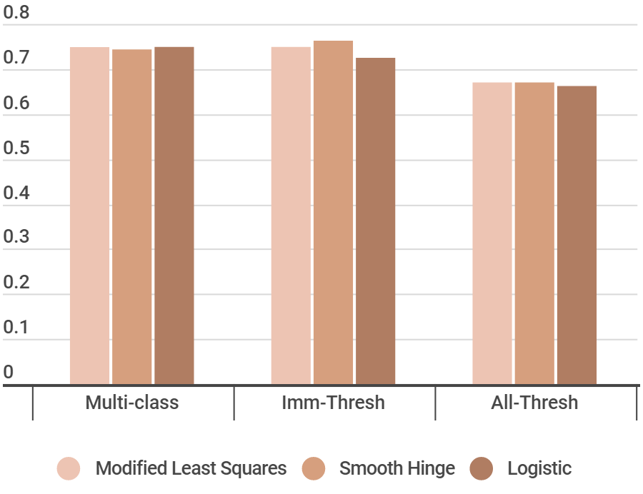
Threshold-Based Loss Functions
Αφορά συναρτήσεις σφάλματος οι οποίες λαμβάνουν υπ’όψιν τους τη συνάρτηση ποινής απόστασης από το κατώφλι, φ() ,για τους αλγορίθμους τακτικής οπισθοδρόμησης (ordinal regression).
Παρουσιάζουν καλύτερα αποτελέσματα σε σύγκριση με ταξινόμηση πολλαπλών τάξεων.
Απεικόνιση αποτελεσμάτων των Rennie & Srebro, 2005

Slide 22



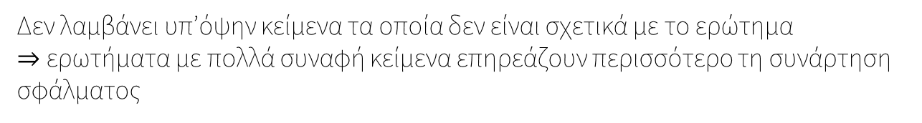
ΣΥΜΠΕΡΑΣΜΑΤΑ
Παρά την αποδοτικότητα των αλγορίθμων της, εντοπίζουμε δύο βασικά προβλήματα στην pointwise προσέγγιση:
Δεν λαμβάνει υπ’όψην κείμενα τα οποία δεν είναι σχετικά με το ερώτημα $⇒$ ερωτήματα με πολλά συναφή κείμενα επηρεάζουν περισσότερο τη συνάρτηση σφάλματος
Η συνάρτηση απώλειας επηρεάζεται από τα κείμενα χαμηλής βαθμολογίας, τα οποία δεν ενδιαφέρουν το χρήστη

